Slide 1
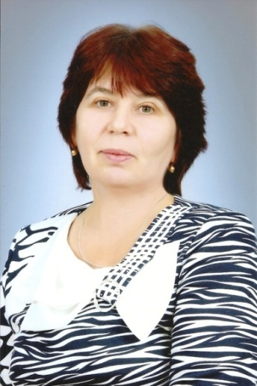
Министерство образования РМ
Портфолио
Паниной
Людмилы Николаевны
воспитателя
МБДОУ«Детский сад
комбинированного вида «Ягодка»
п.Чамзинка
Чамзинского муниципального
района
Республика Мордовия
Дата рождения: 02.07.1964г
Профессиональное образование: Преподавание в начальных классах национальной образовательной школы.
Ичалковское педагогическое училище им. С.М. Кирова, №595561, дата выдачи 29 июня 1983г.
Стаж педагогической деятельности: 33 года.
Общий трудовой стаж: 33 года.
Наличие квалификационной категории: первая.
Дата последней аттестации на СЗД:
№ 480 от 09.04.2012г.

Slide 2
Портфолио воспитателя
Паниной
Людмилы Николаевны
https://yagodka.ru/page/104967

Slide 3
Педагогический опыт на тему: « Фольклор в развитии творчества детей младшего дошкольного возраста. Результаты работы по реализации программы «Детство». https://yagodka.ru/page/104967

Slide 4
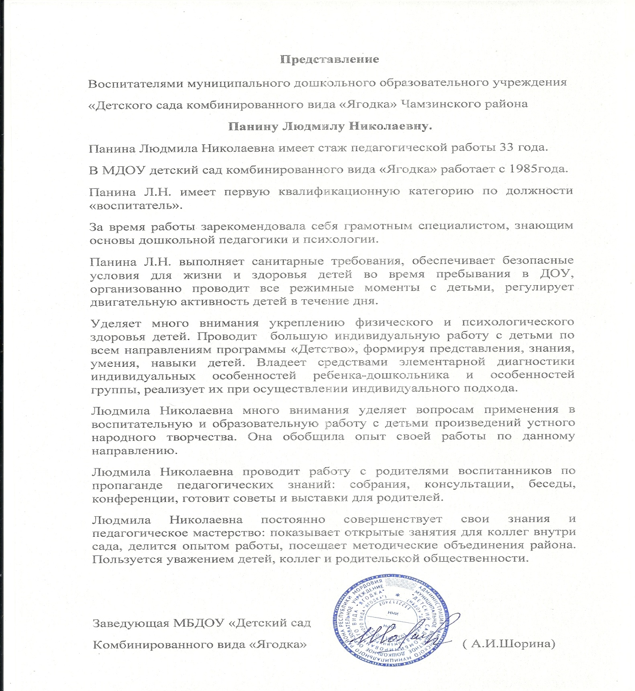

Slide 5
1 Применение информационно-коммуникативных технологий

Slide 6
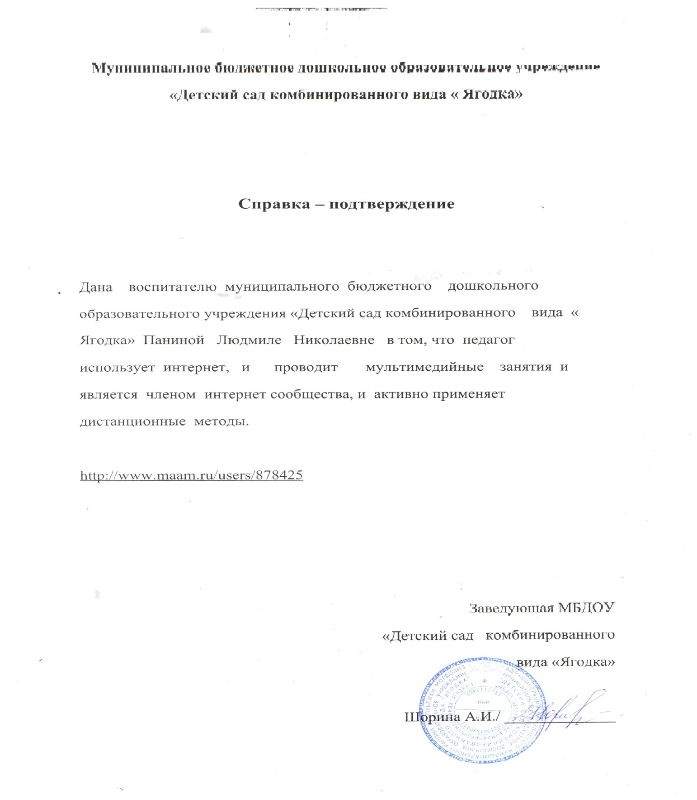

Slide 7
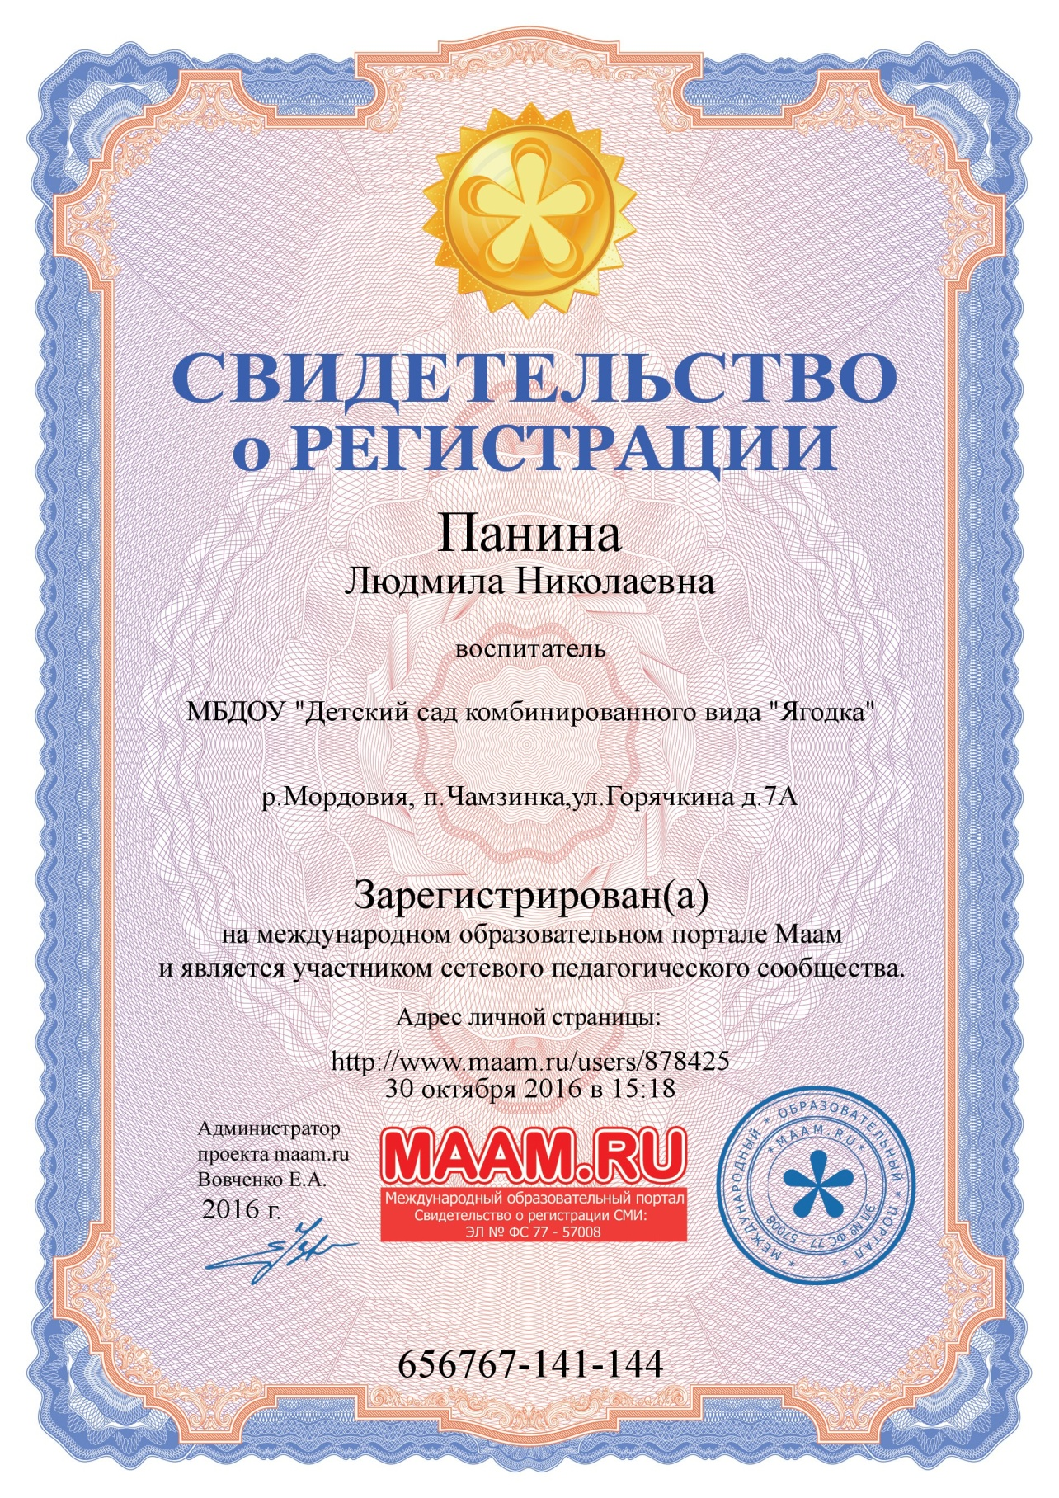

Slide 8
2 Участие в инновационной (эспериментальной деятельности)

Slide 9
3
Наличие публикаций, включая интернет-публикации

Slide 10
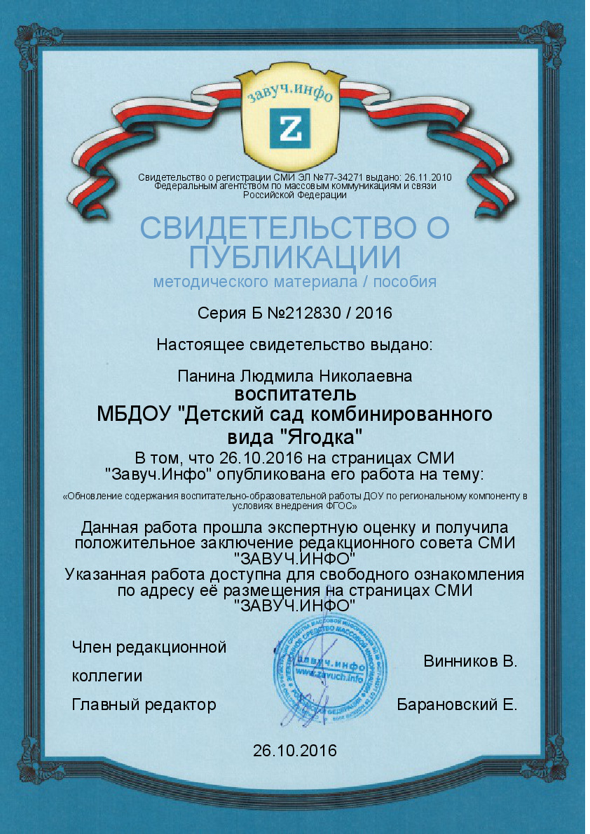

Slide 11
4
Результаты участия воспитанников в:
-конкурсах;
-выставках;
-турнирах;
-соревнованиях;
-акциях;
-фестивалях.

Slide 13
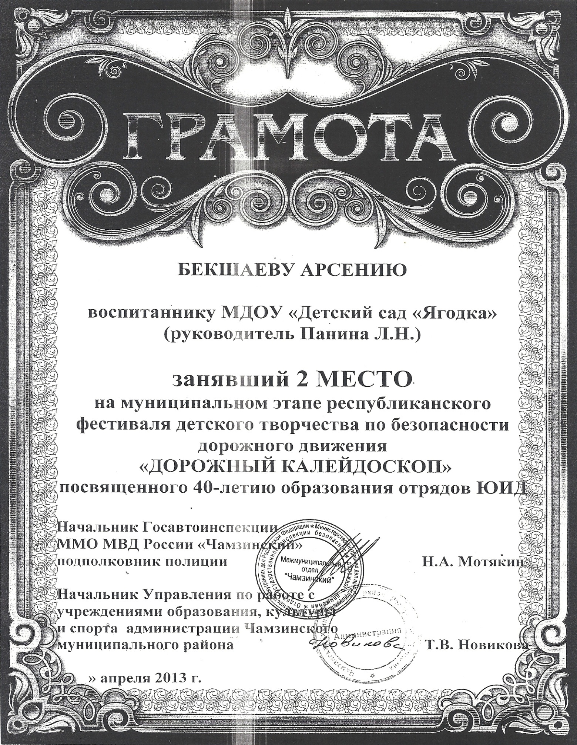

Slide 19
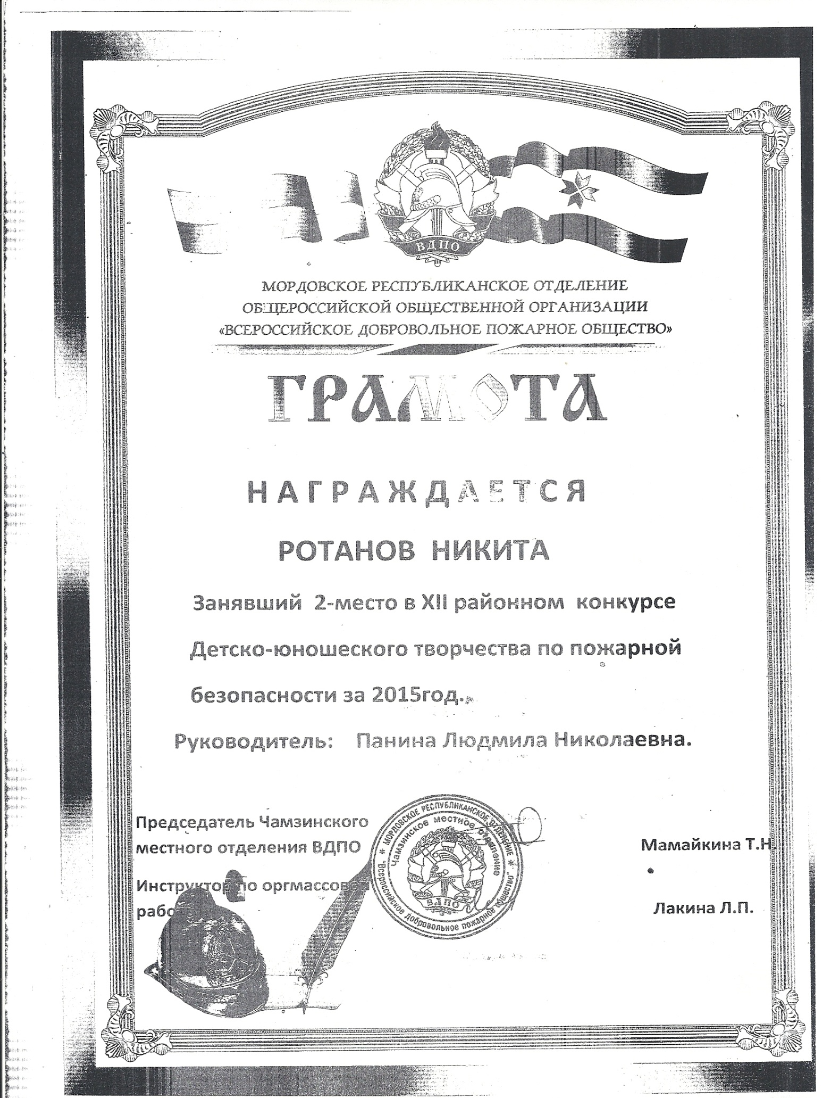

Slide 20
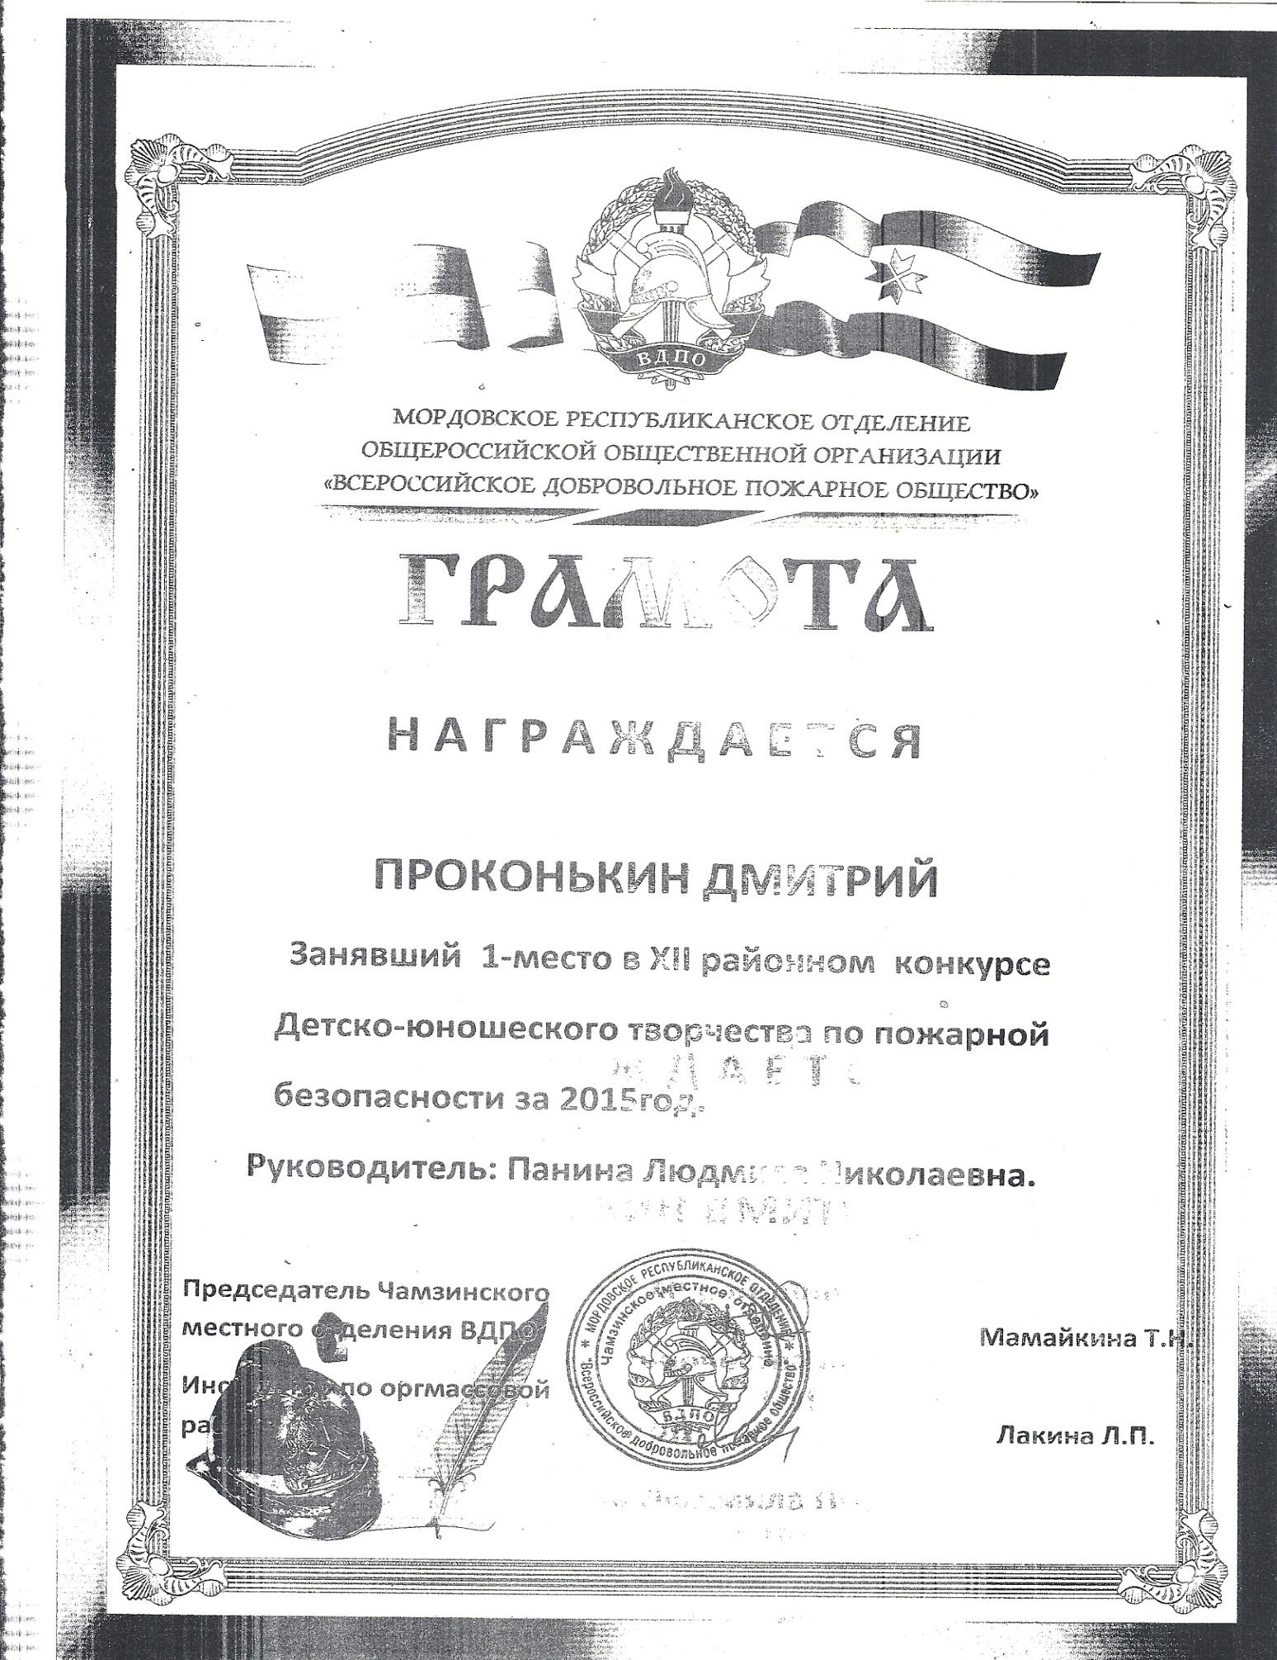

Slide 21
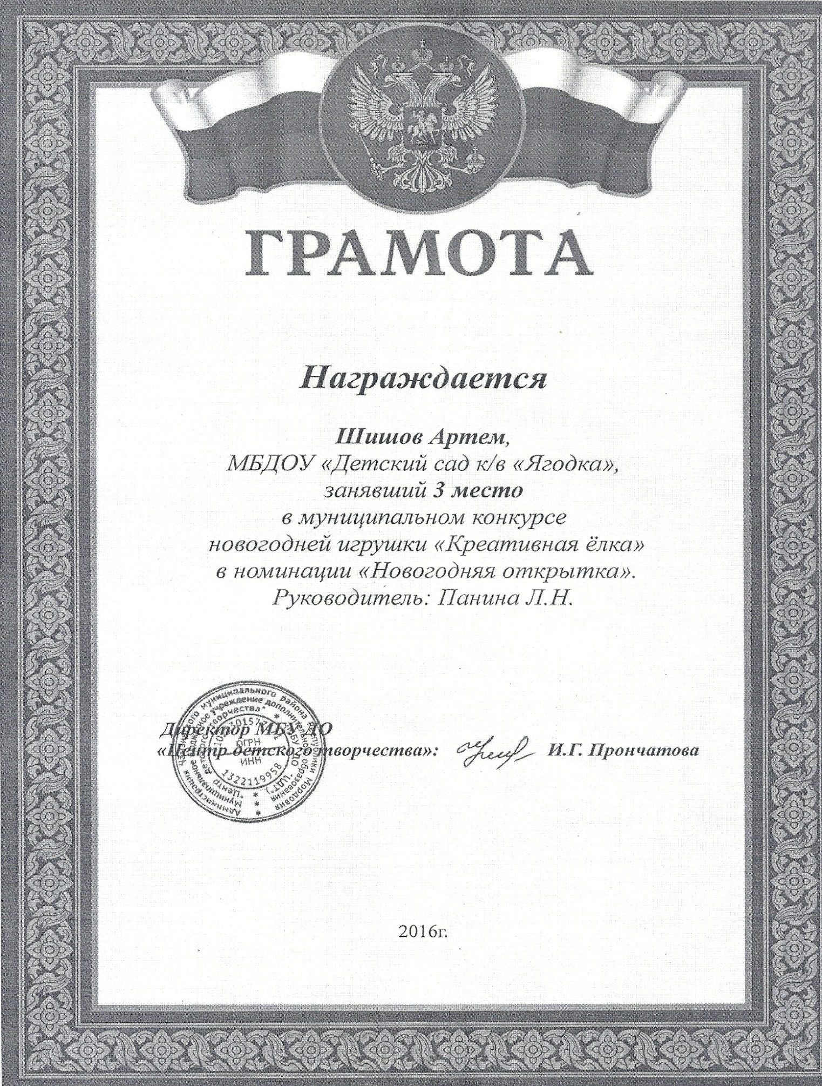

Slide 23
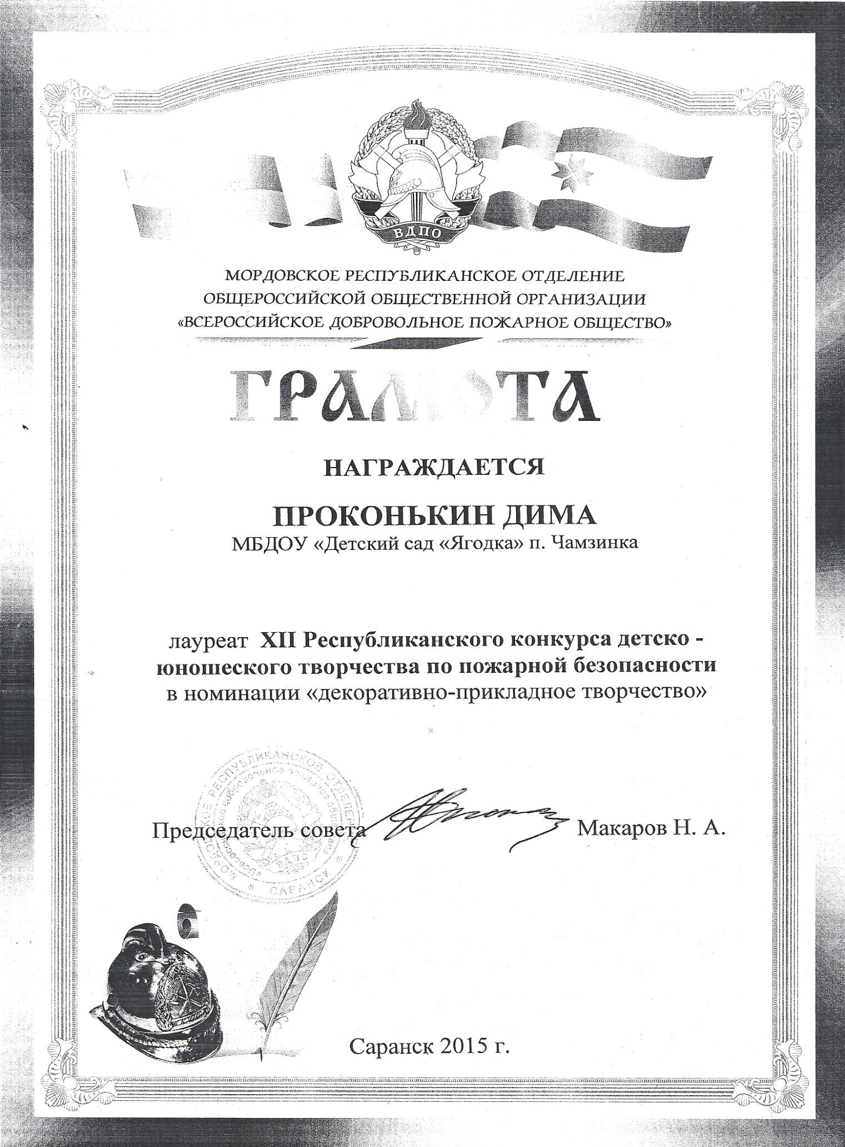

Slide 27
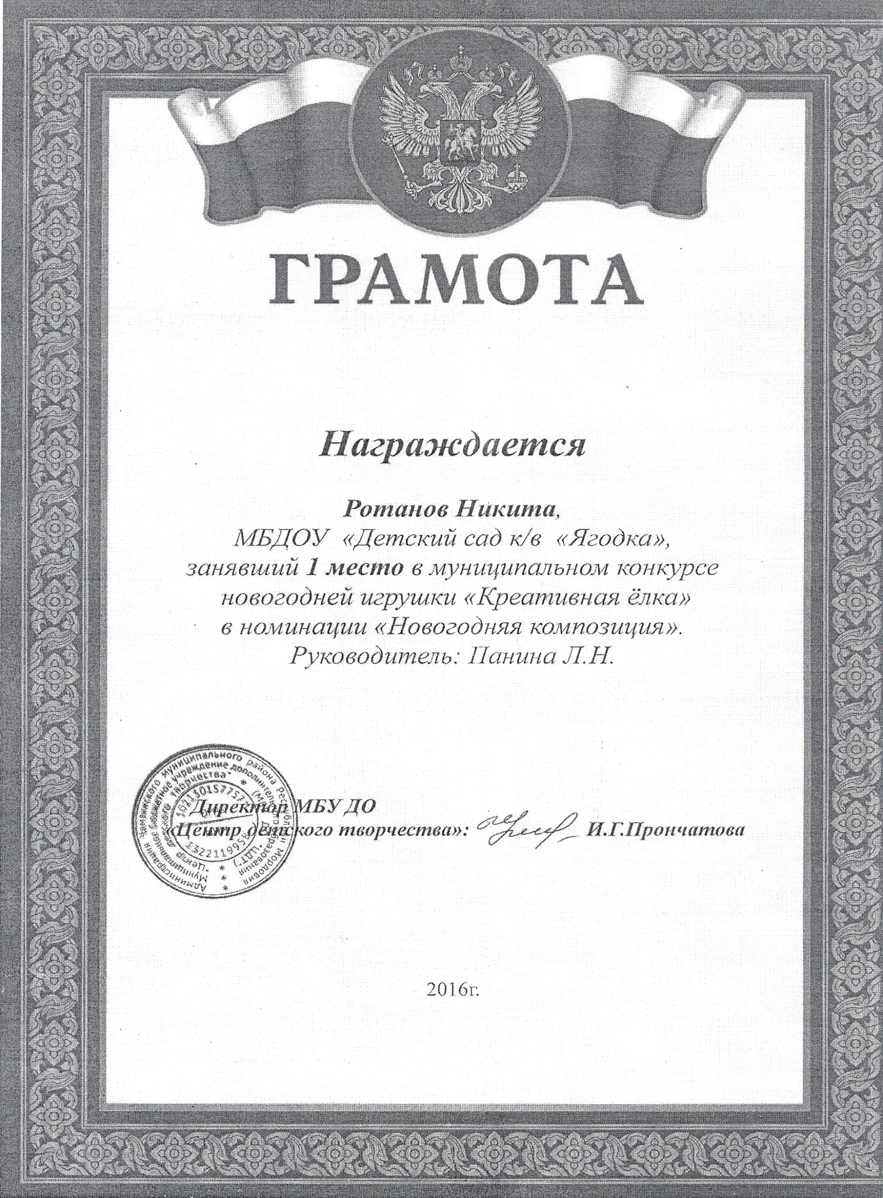

Slide 28
5
Наличие авторских программ,методических пособий.

Slide 29
6. СПИСОК ВЫСТУПЛЕНИЙ.

Slide 30
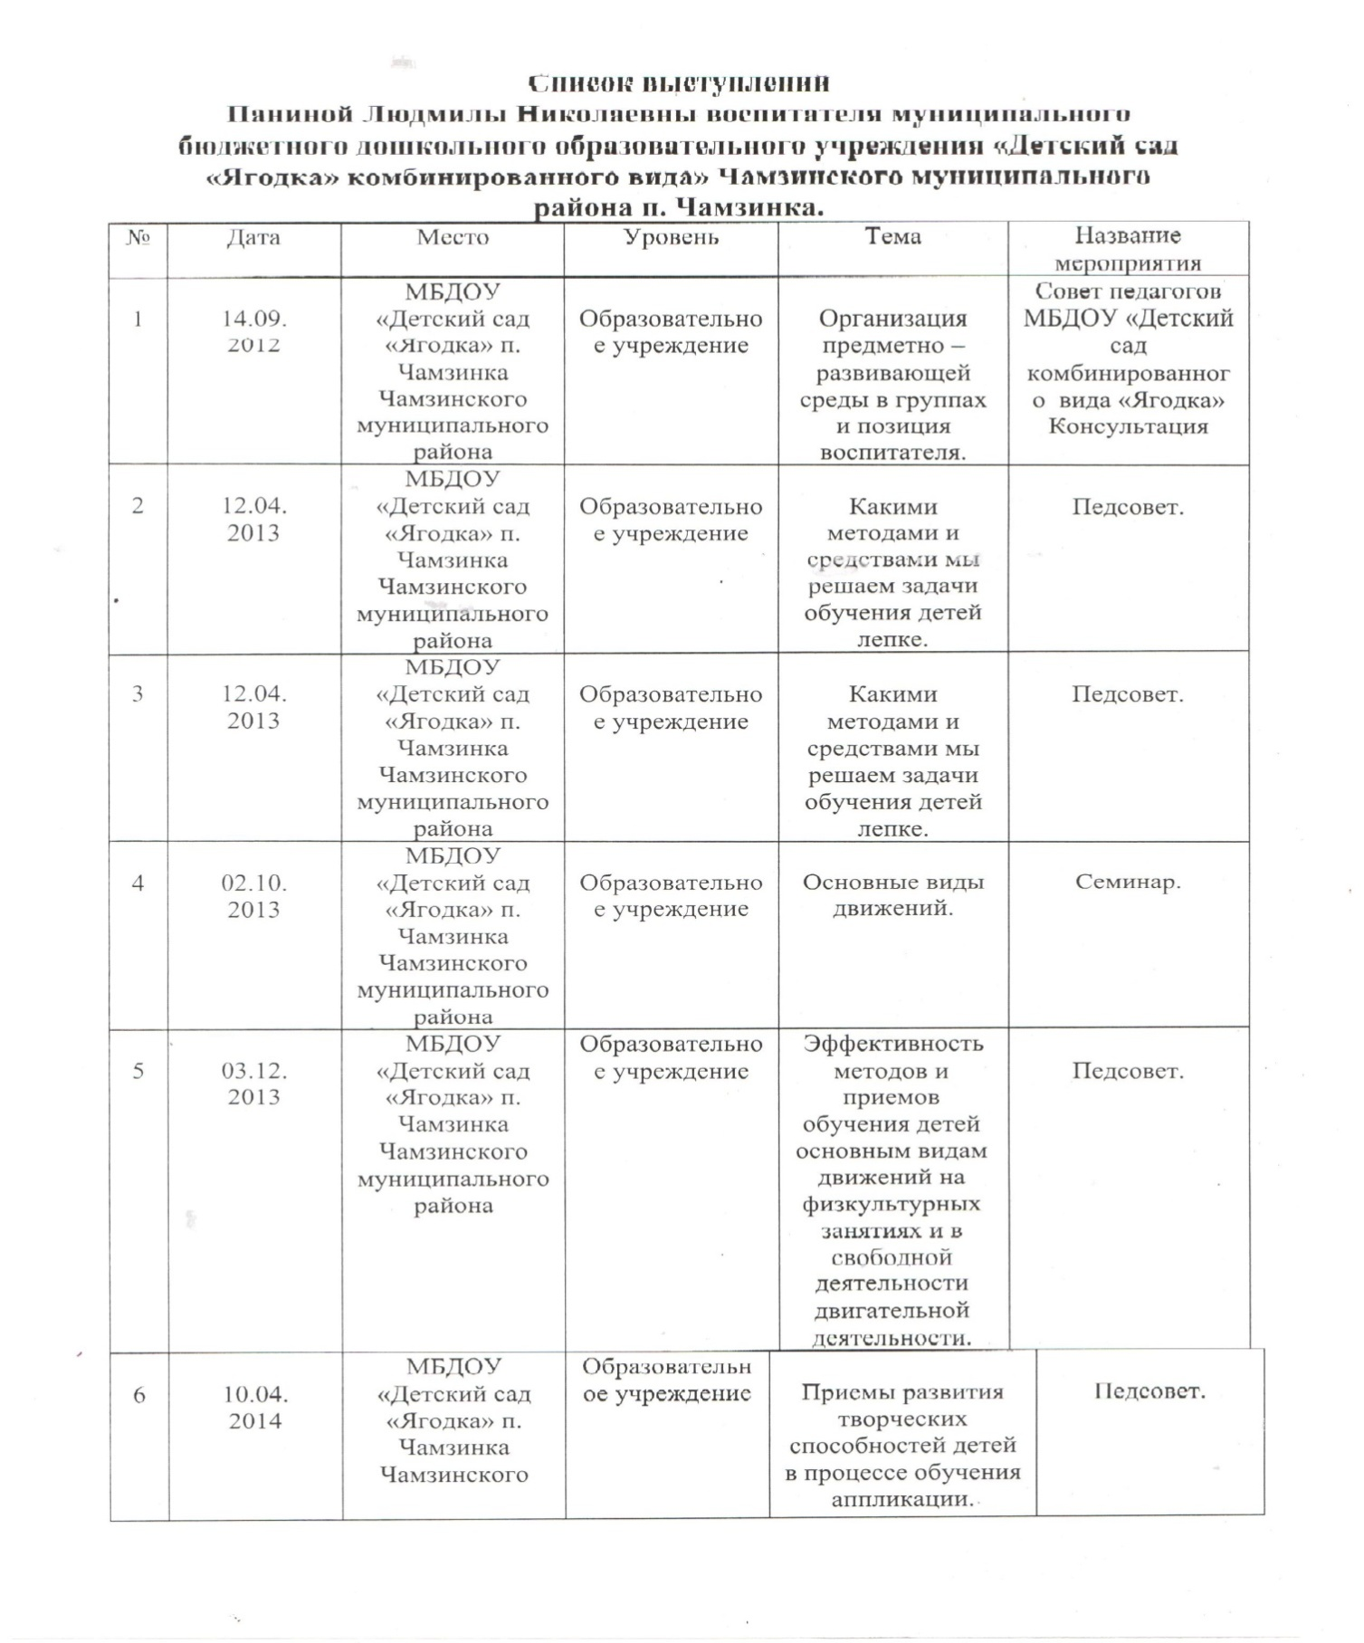

Slide 31
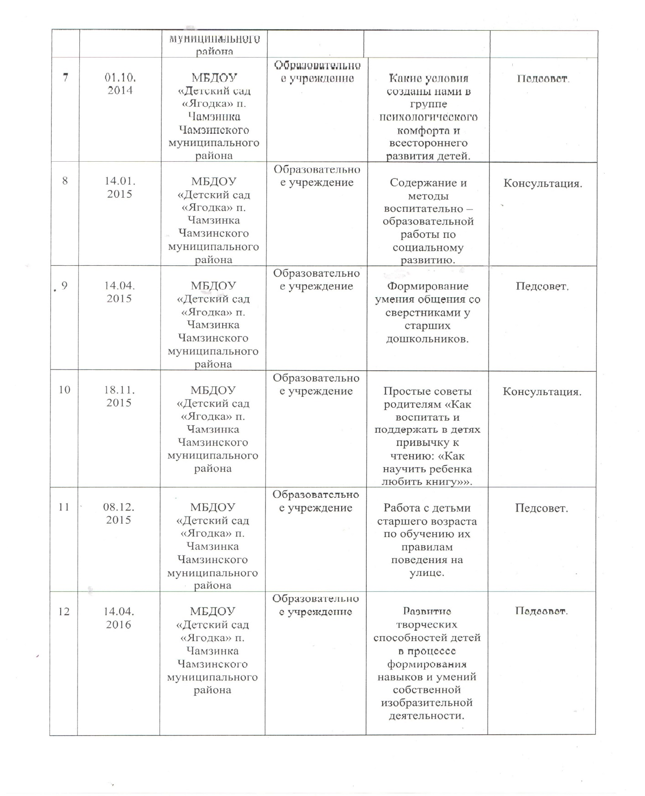

Slide 32
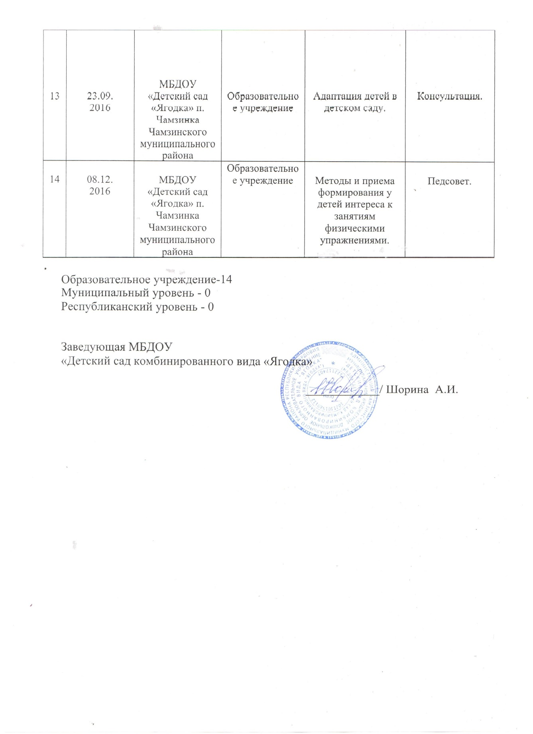

Slide 33
7. Проведение открытых занятий , мастер – классов, мероприятий.

Slide 34
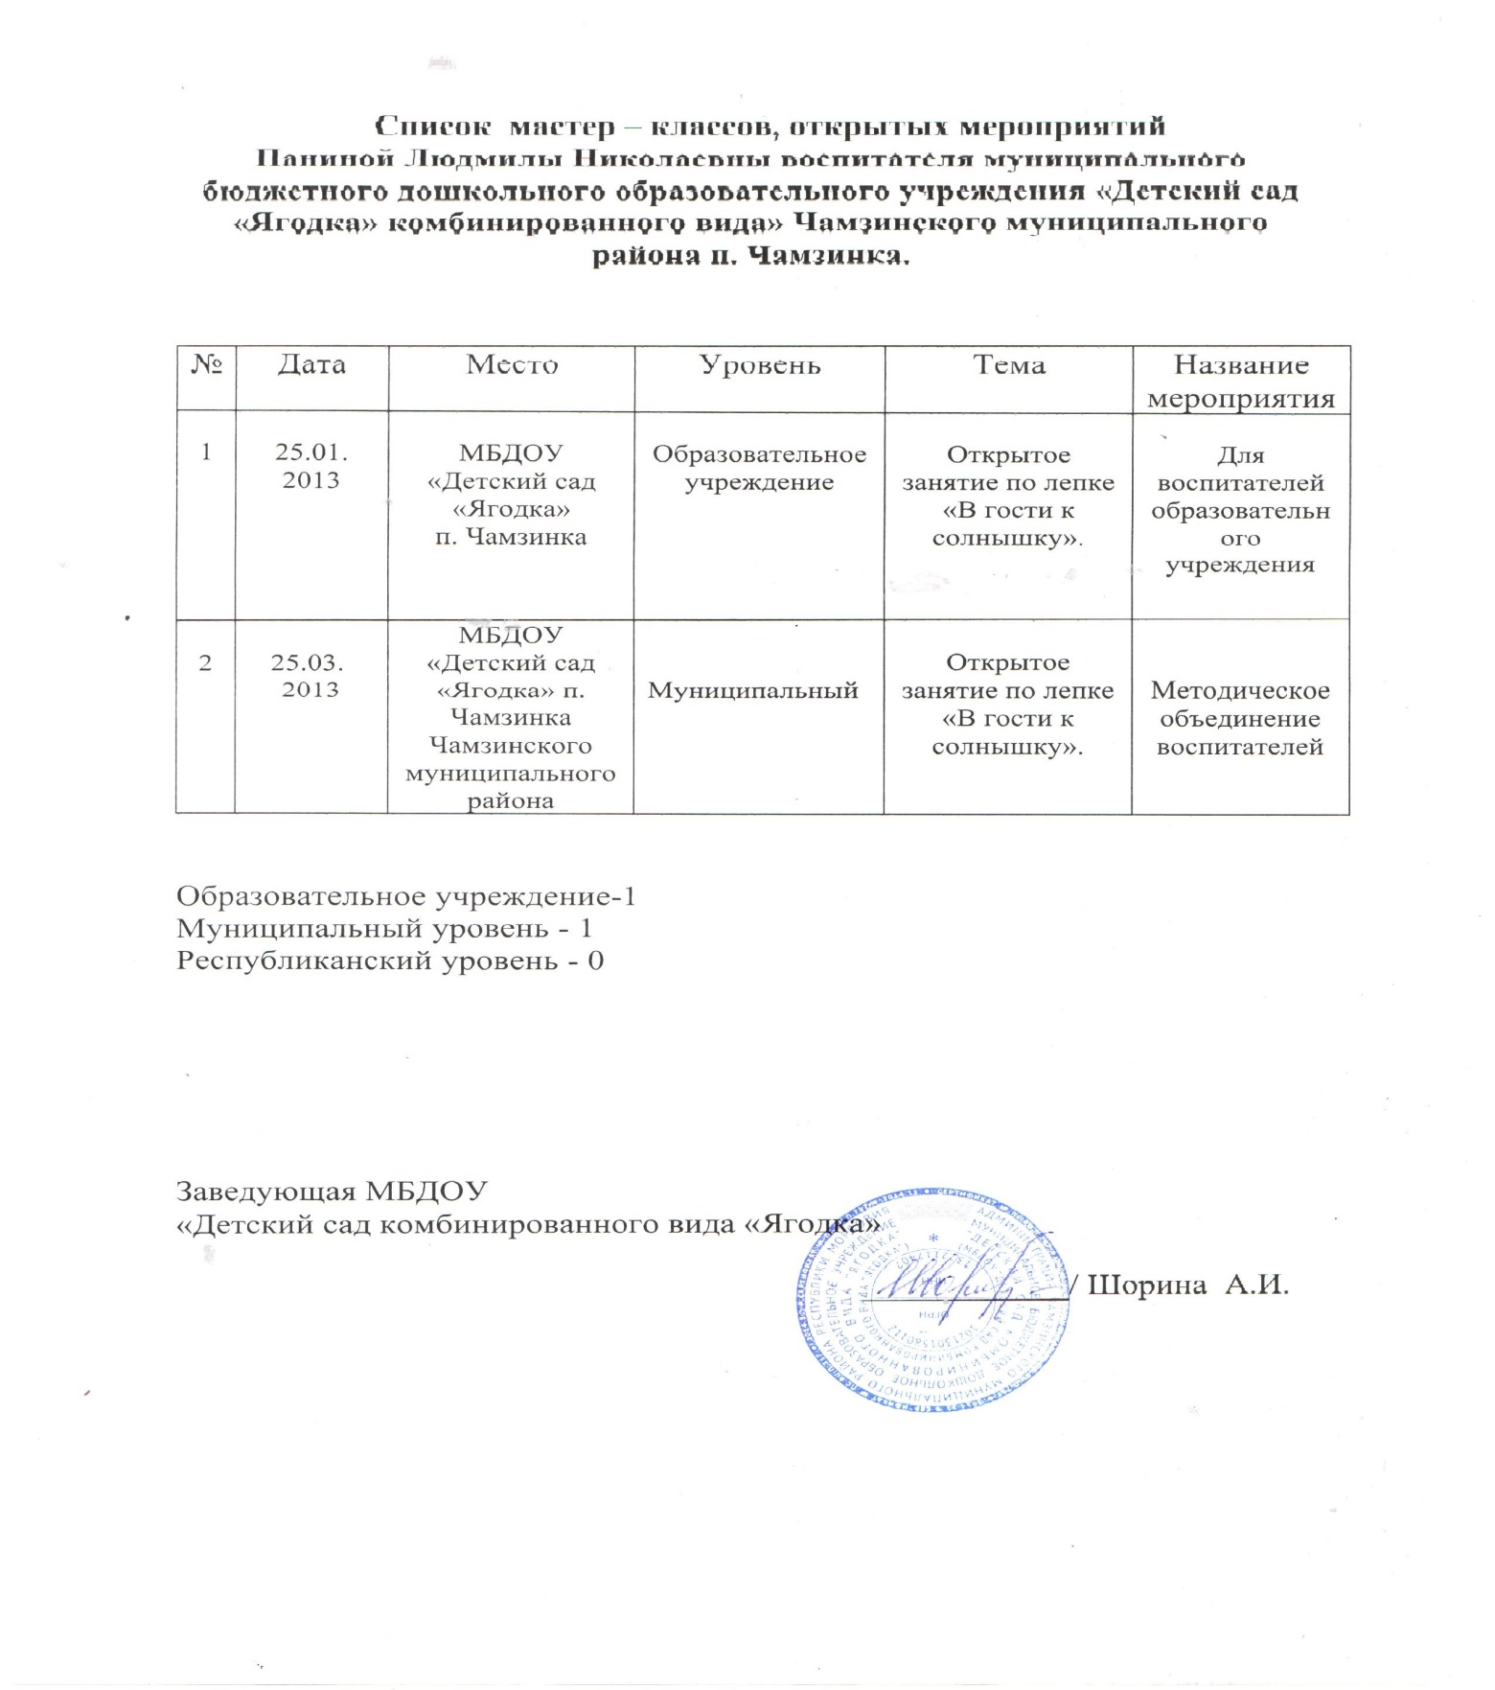

Slide 35
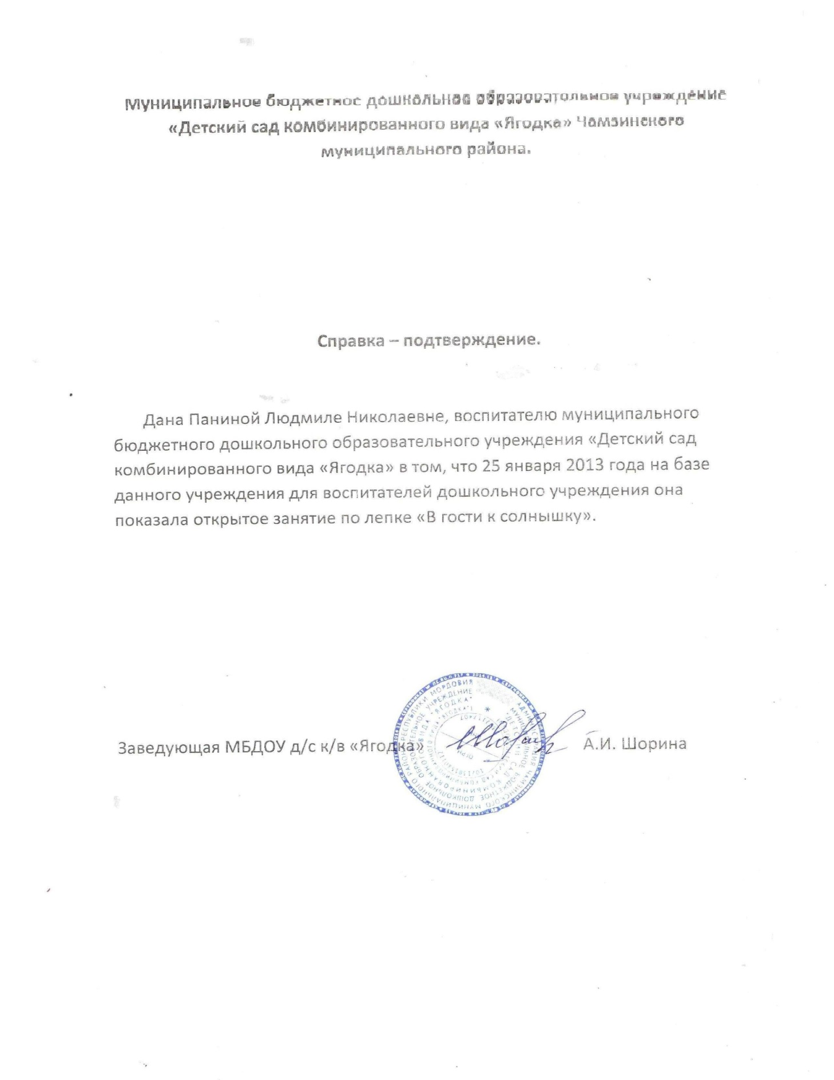

Slide 36
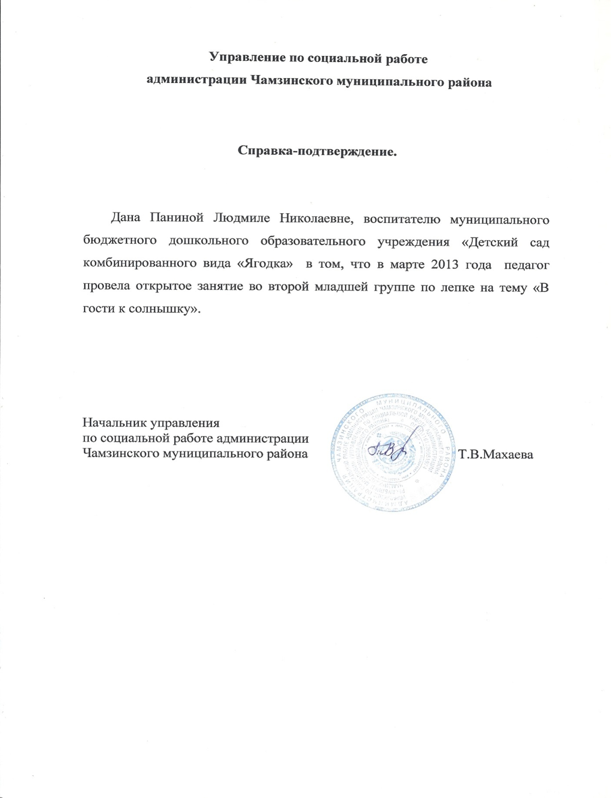

Slide 37
8. ОБЩЕСТВЕННАЯ АКТИВНОСТЬ ПЕДАГОГА

Slide 38
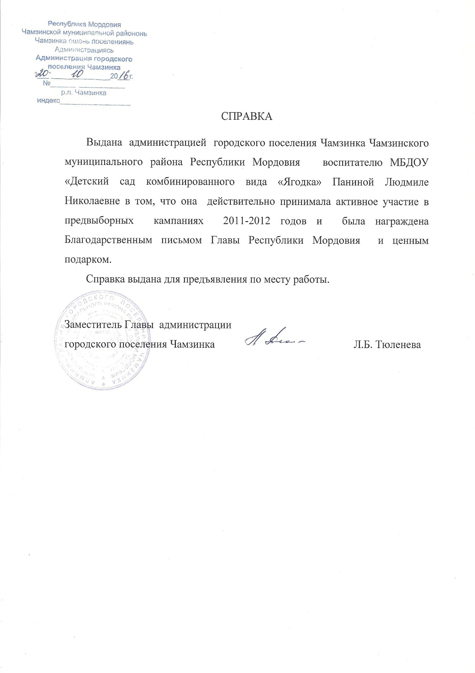

Slide 39
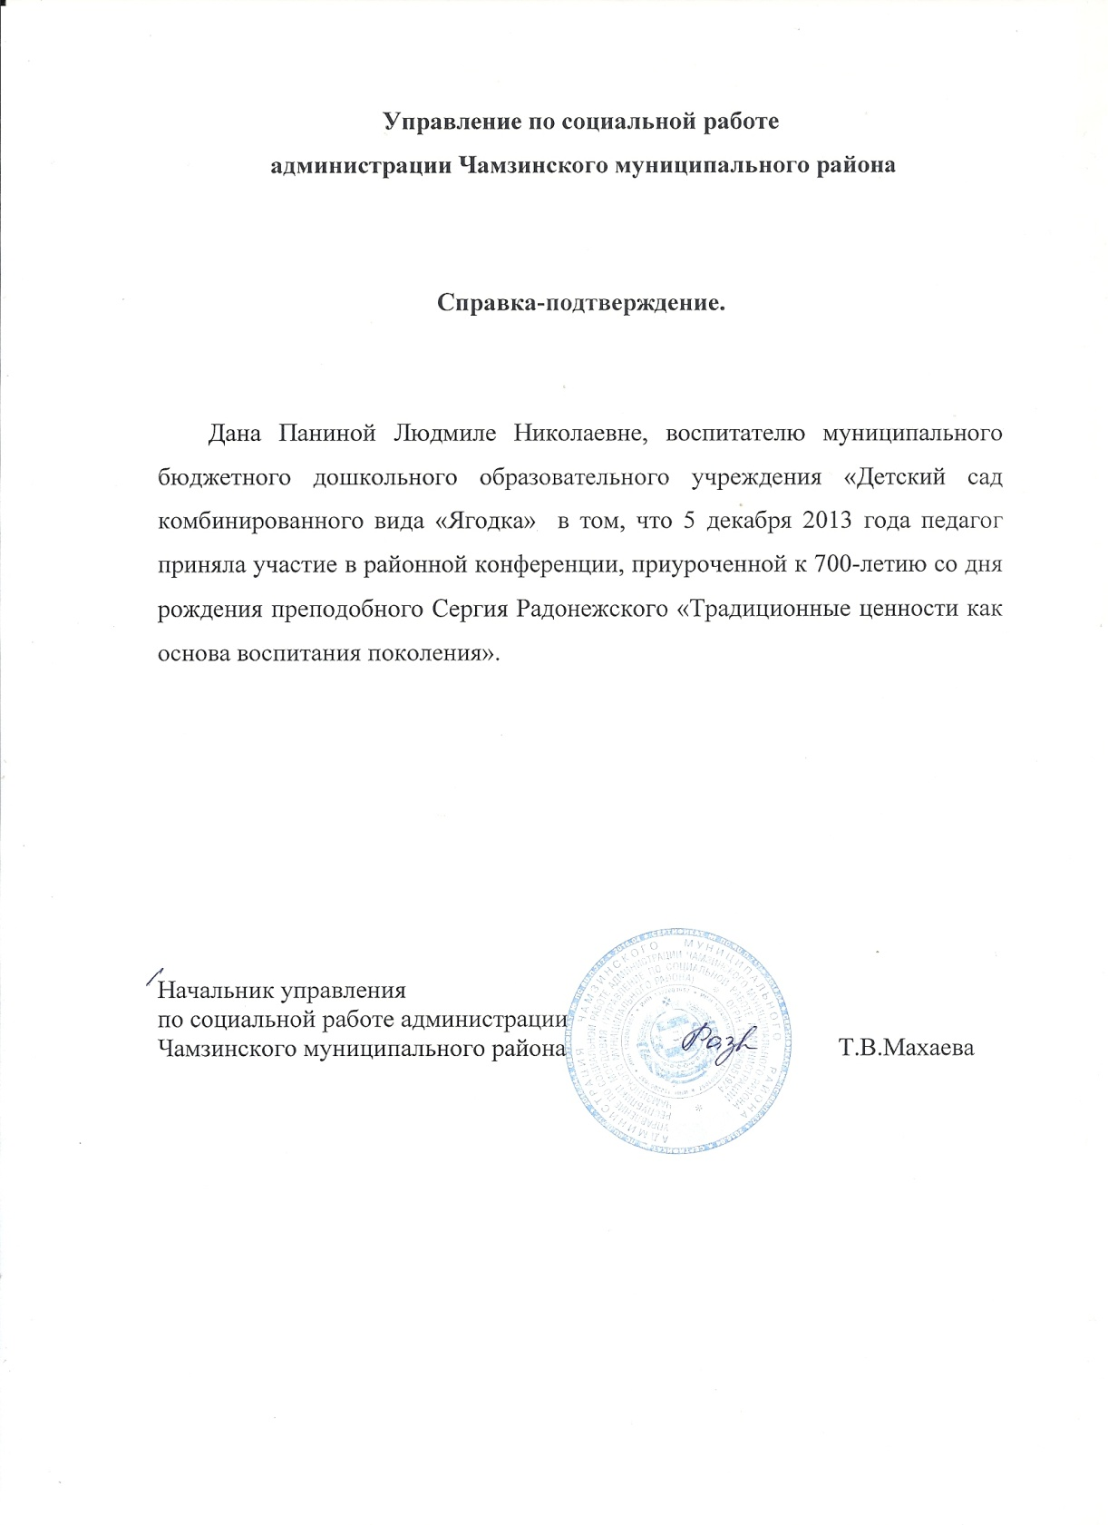

Slide 40
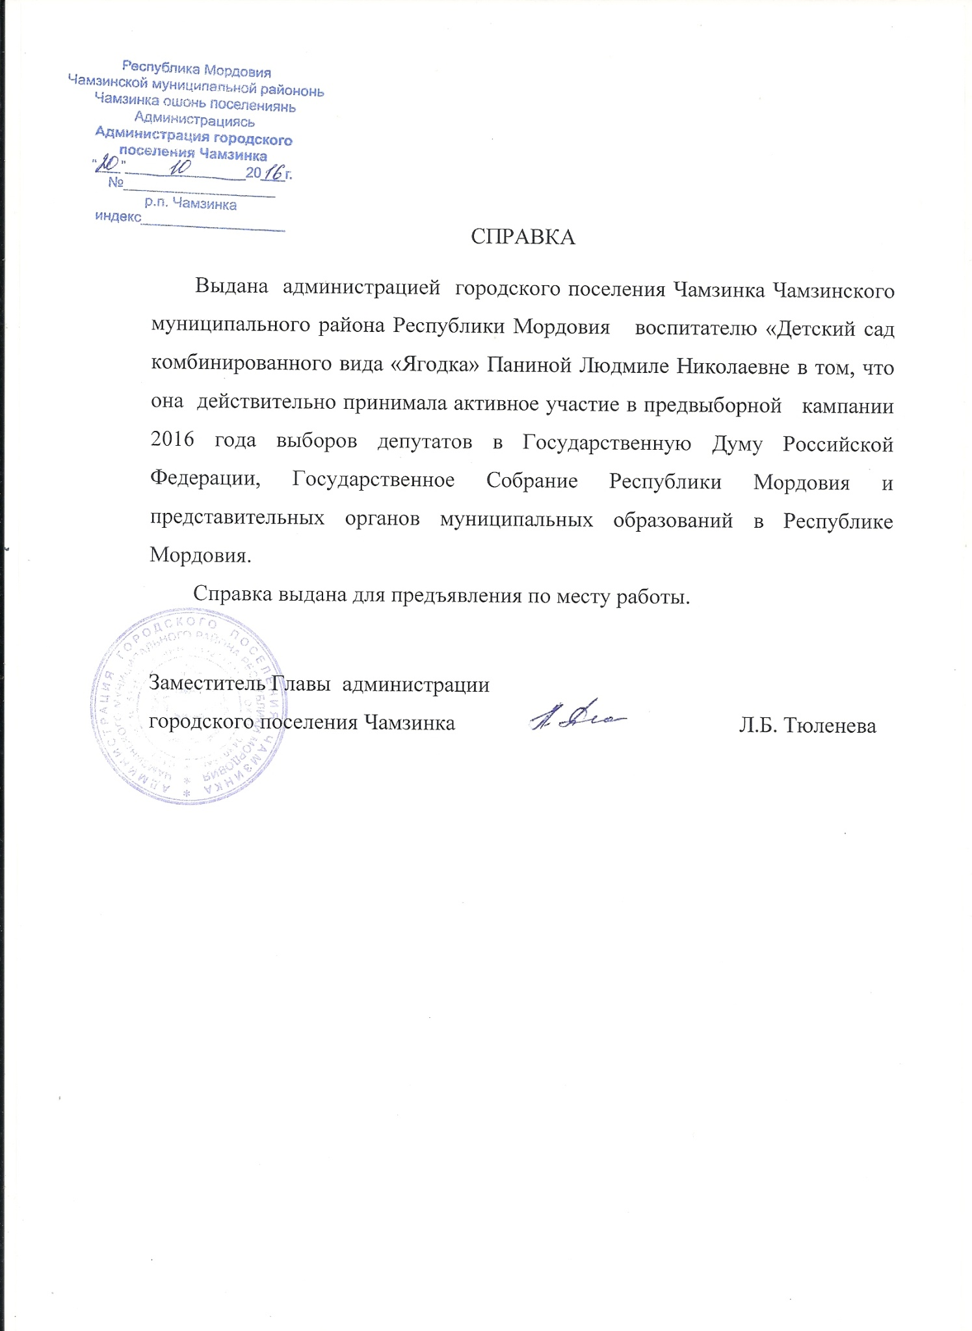

Slide 41
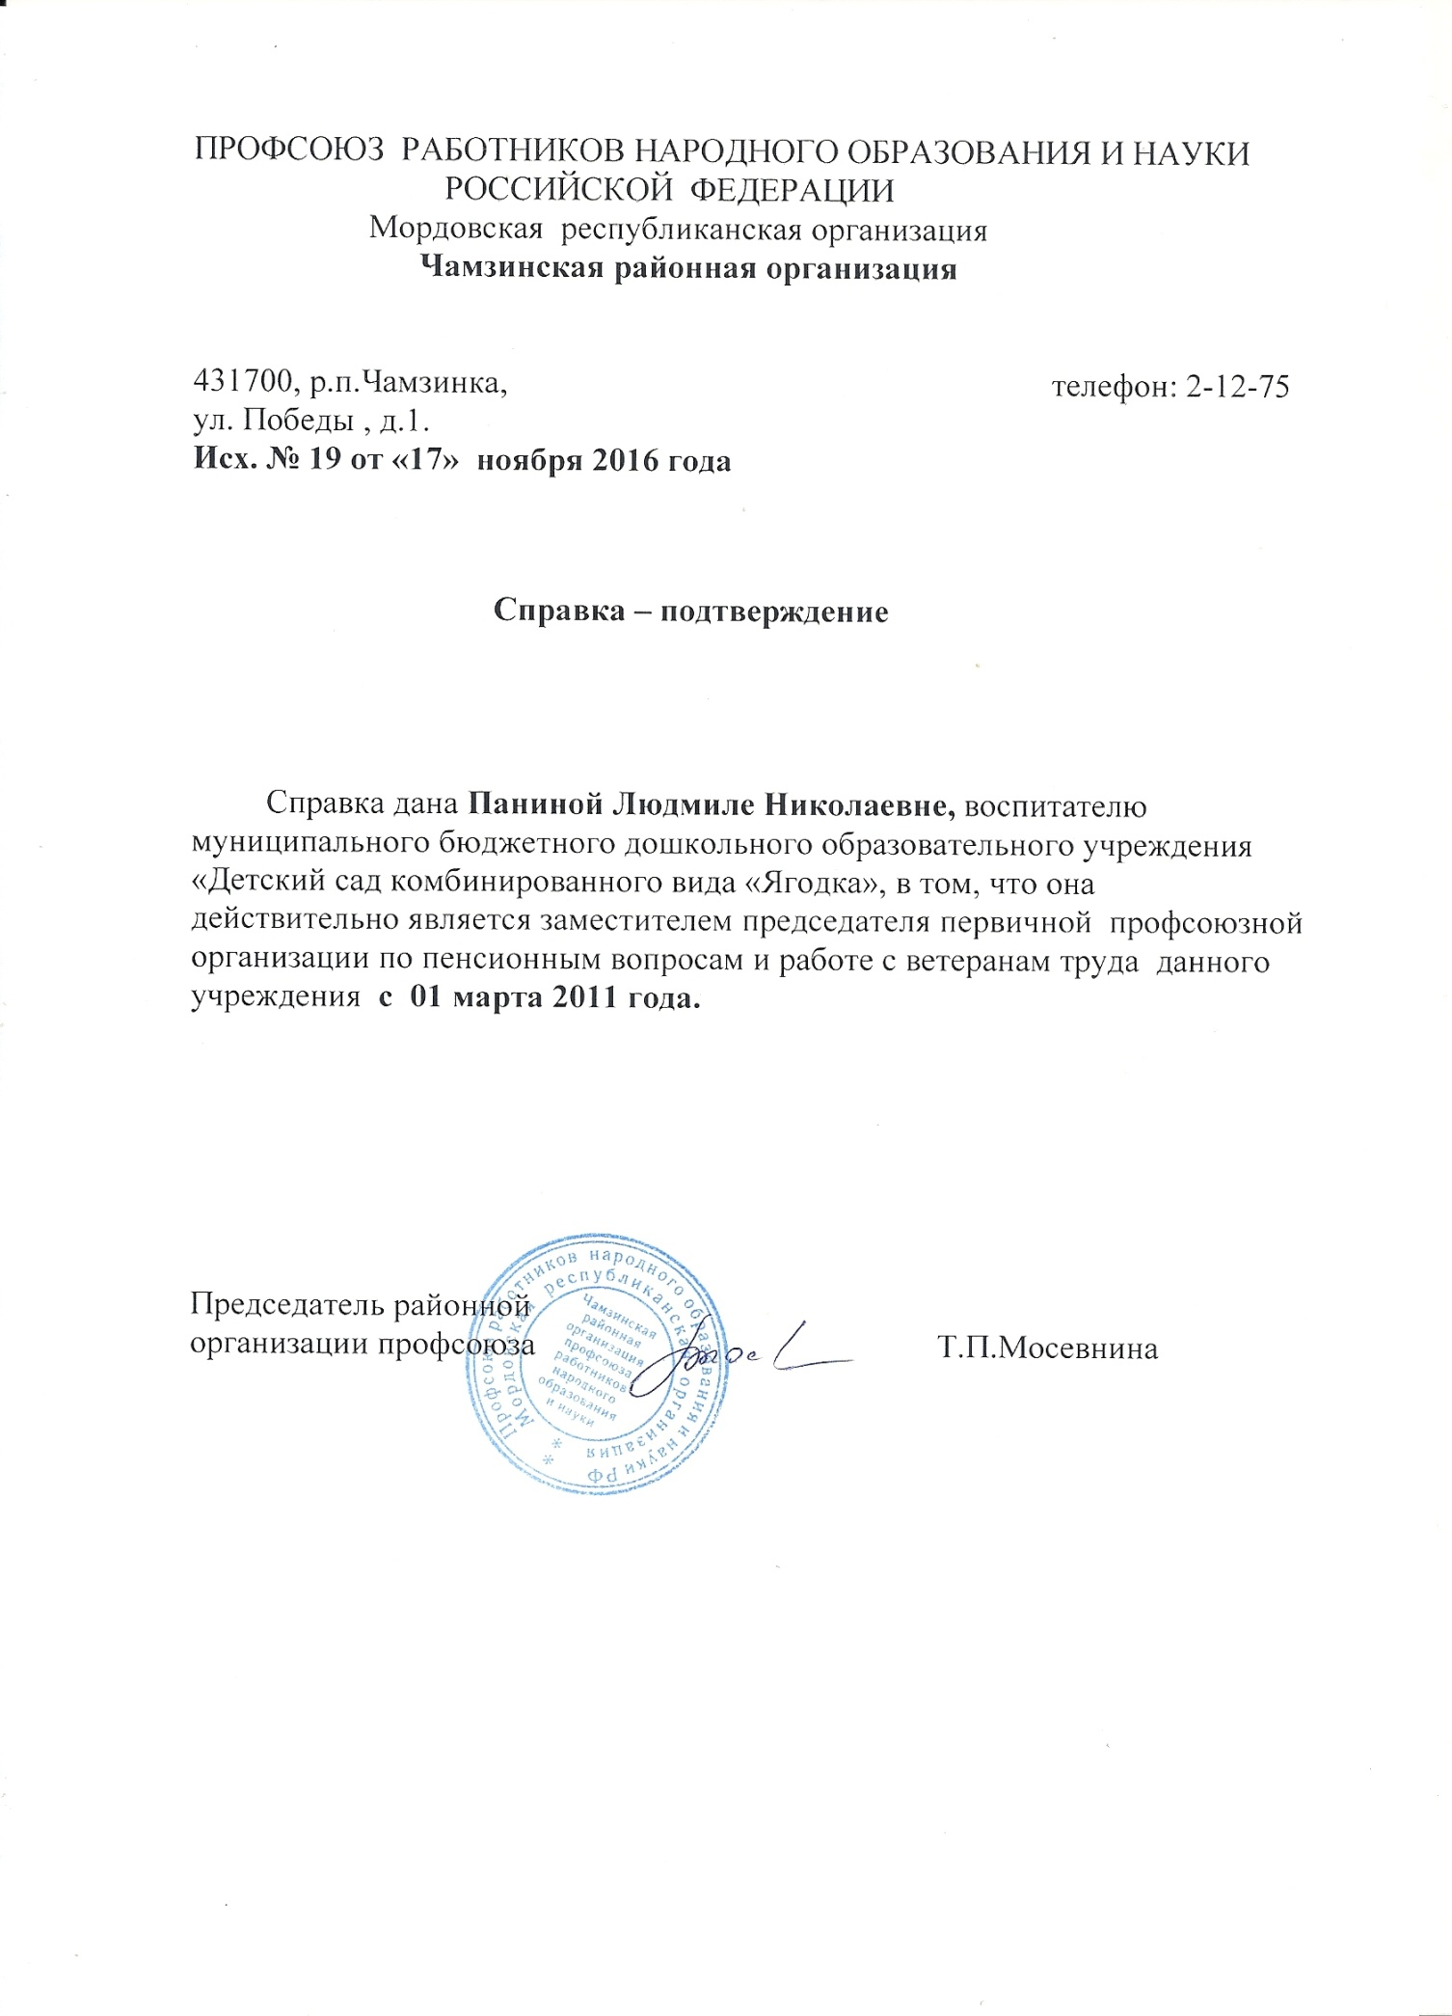

Slide 42
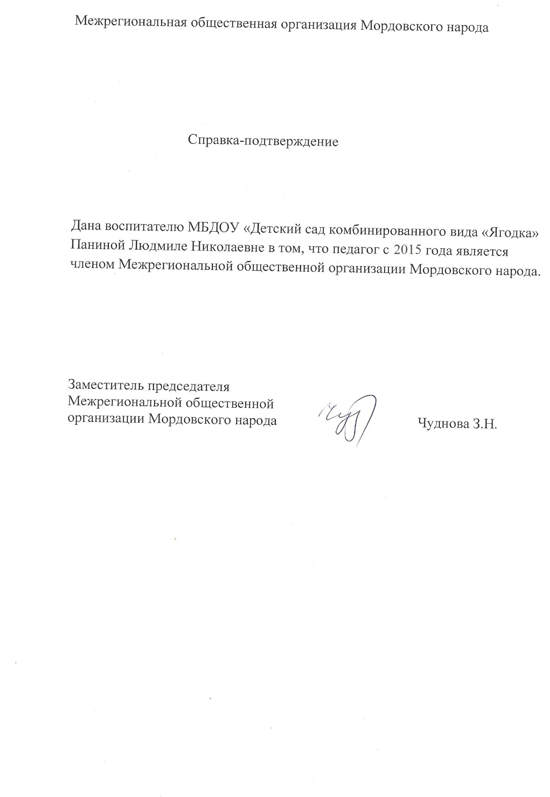

Slide 43
Позитивные результаты с воспитанниками
9.

Slide 44
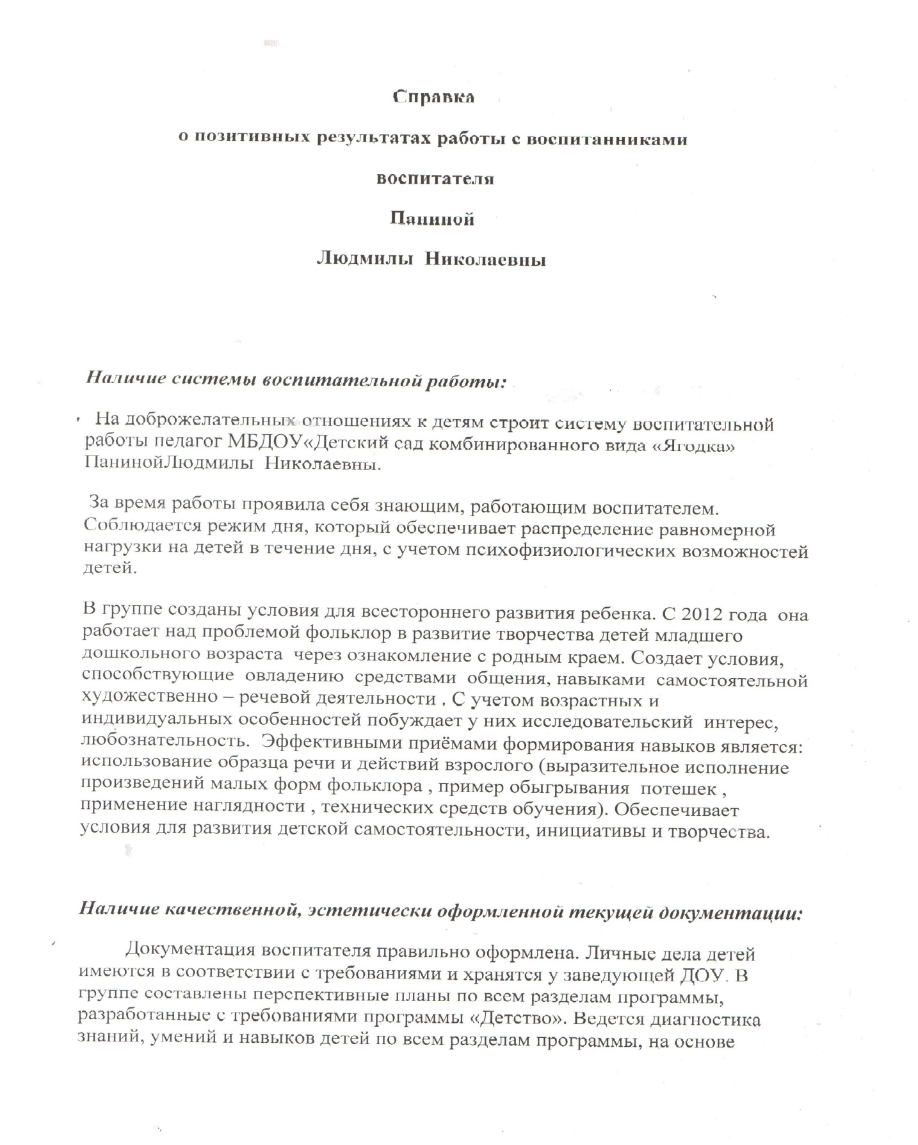

Slide 45
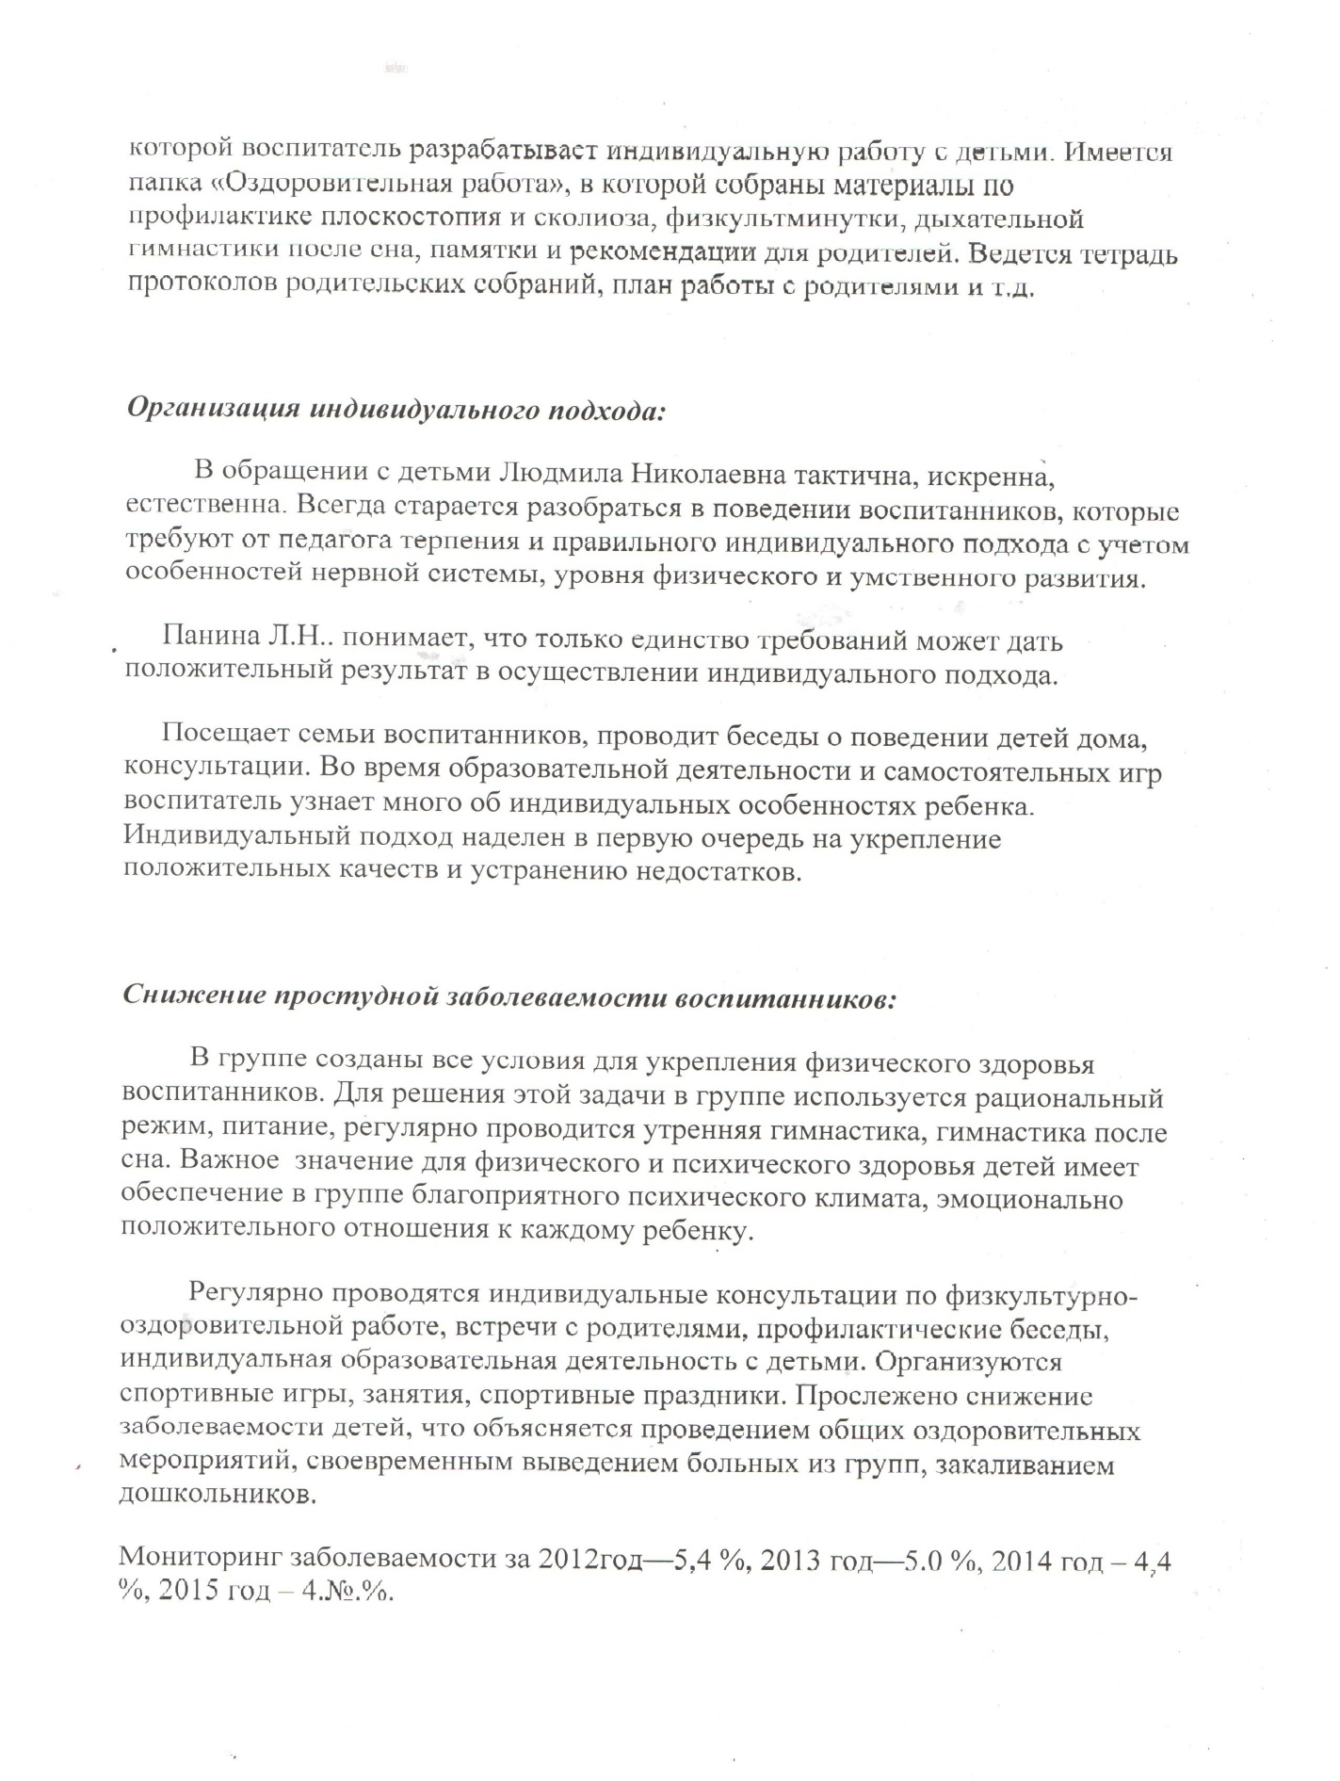

Slide 46
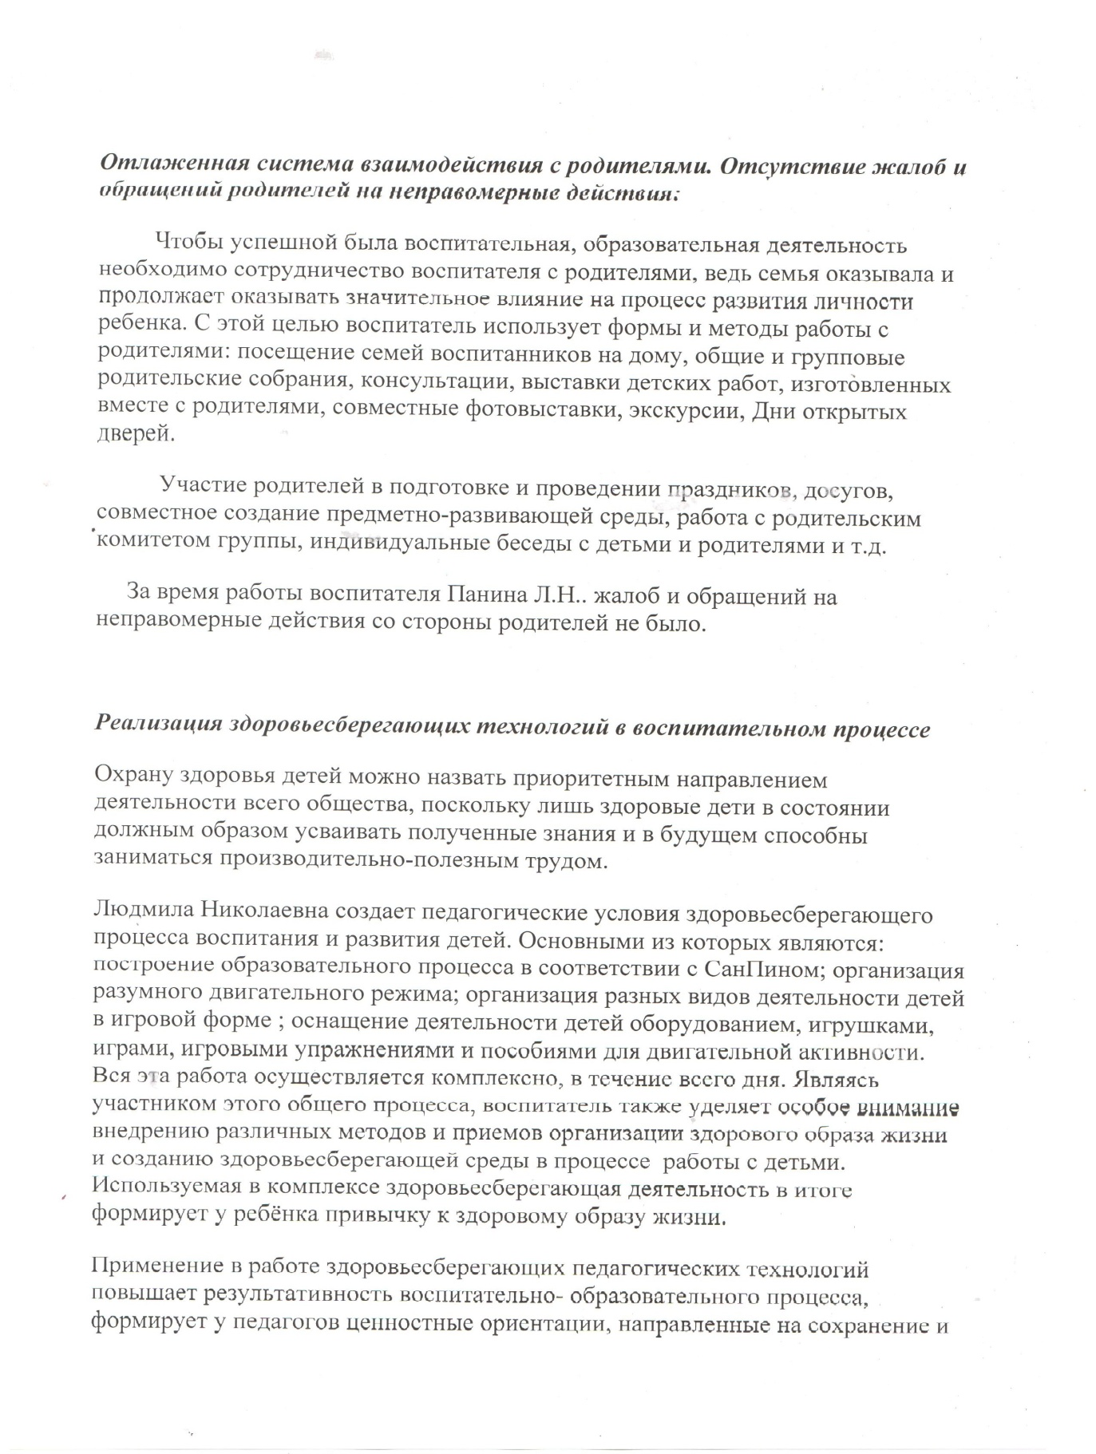

Slide 47
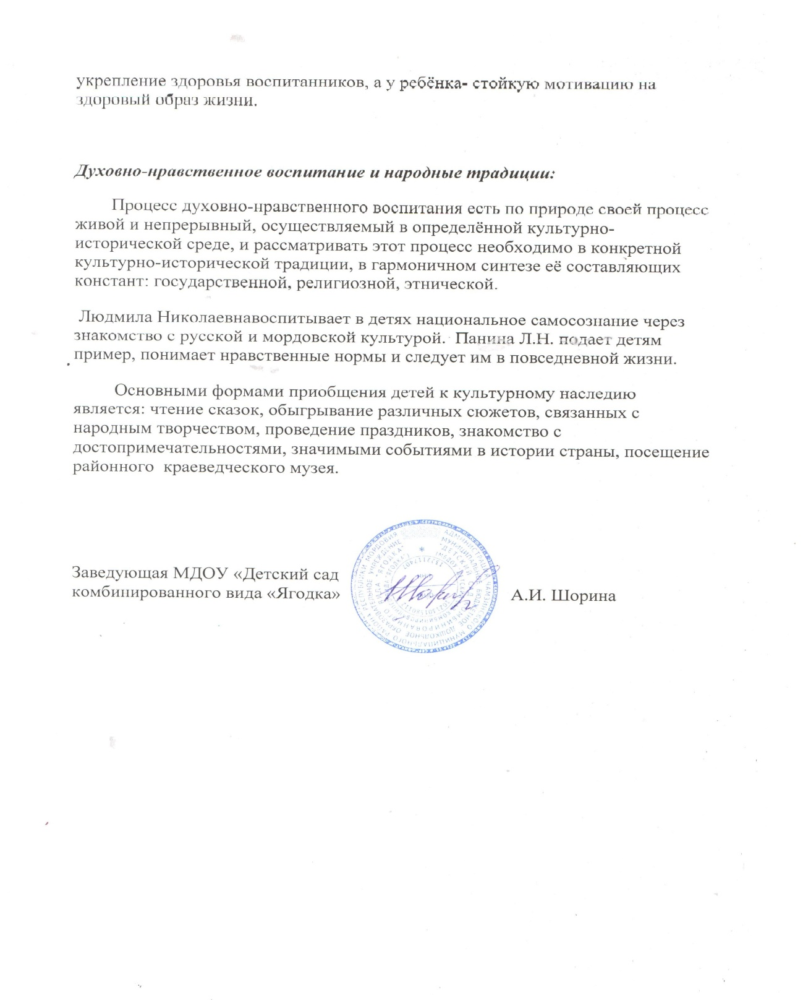

Slide 48
10
Участие педагога
профессиональных конкурсах

Slide 49
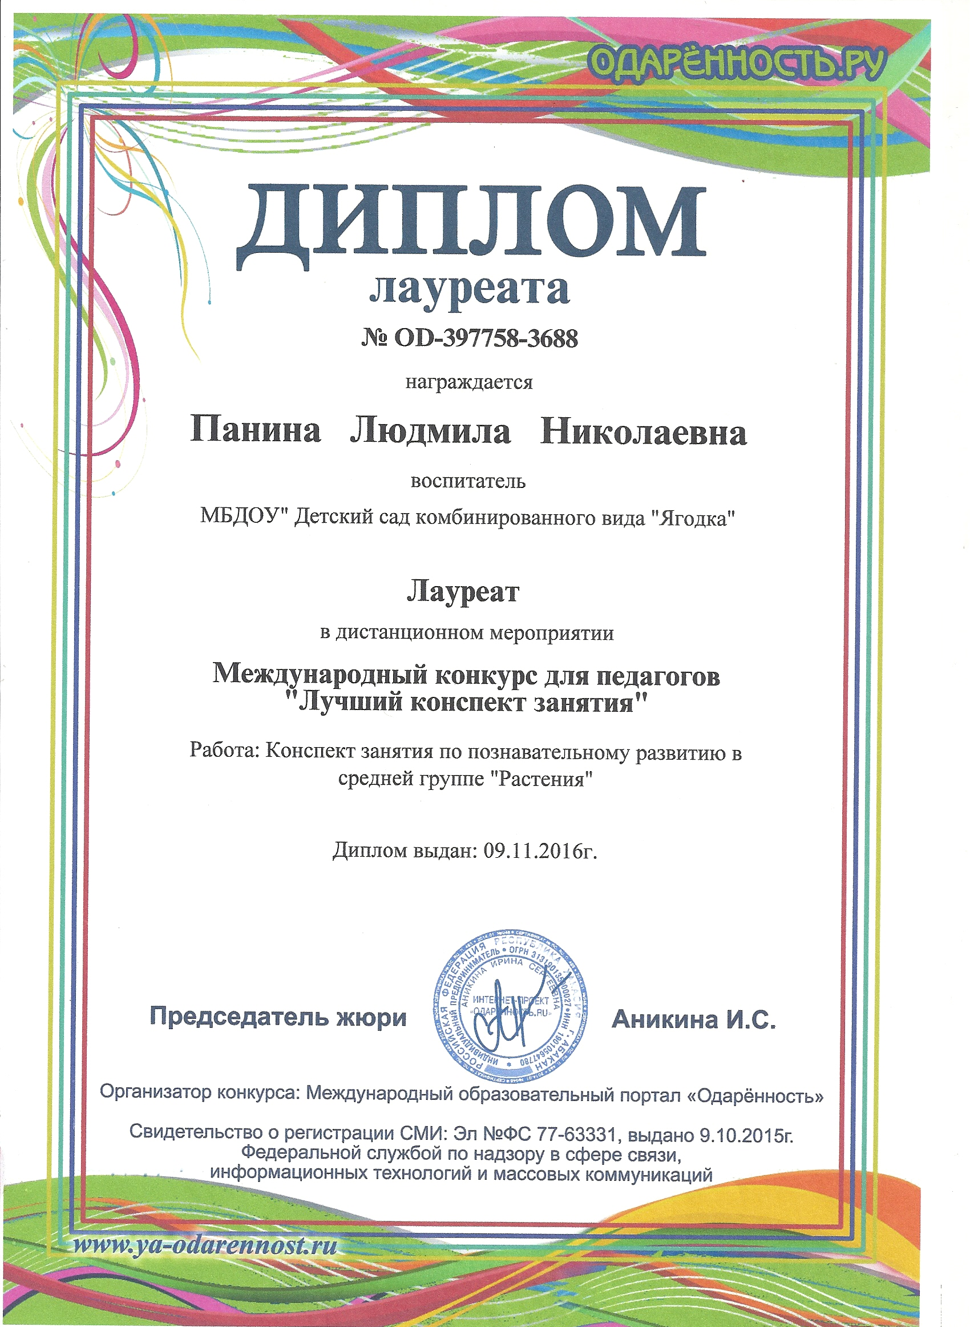

Slide 50
11 НАГРАДЫ ПЕДАГОГА

Slide 58
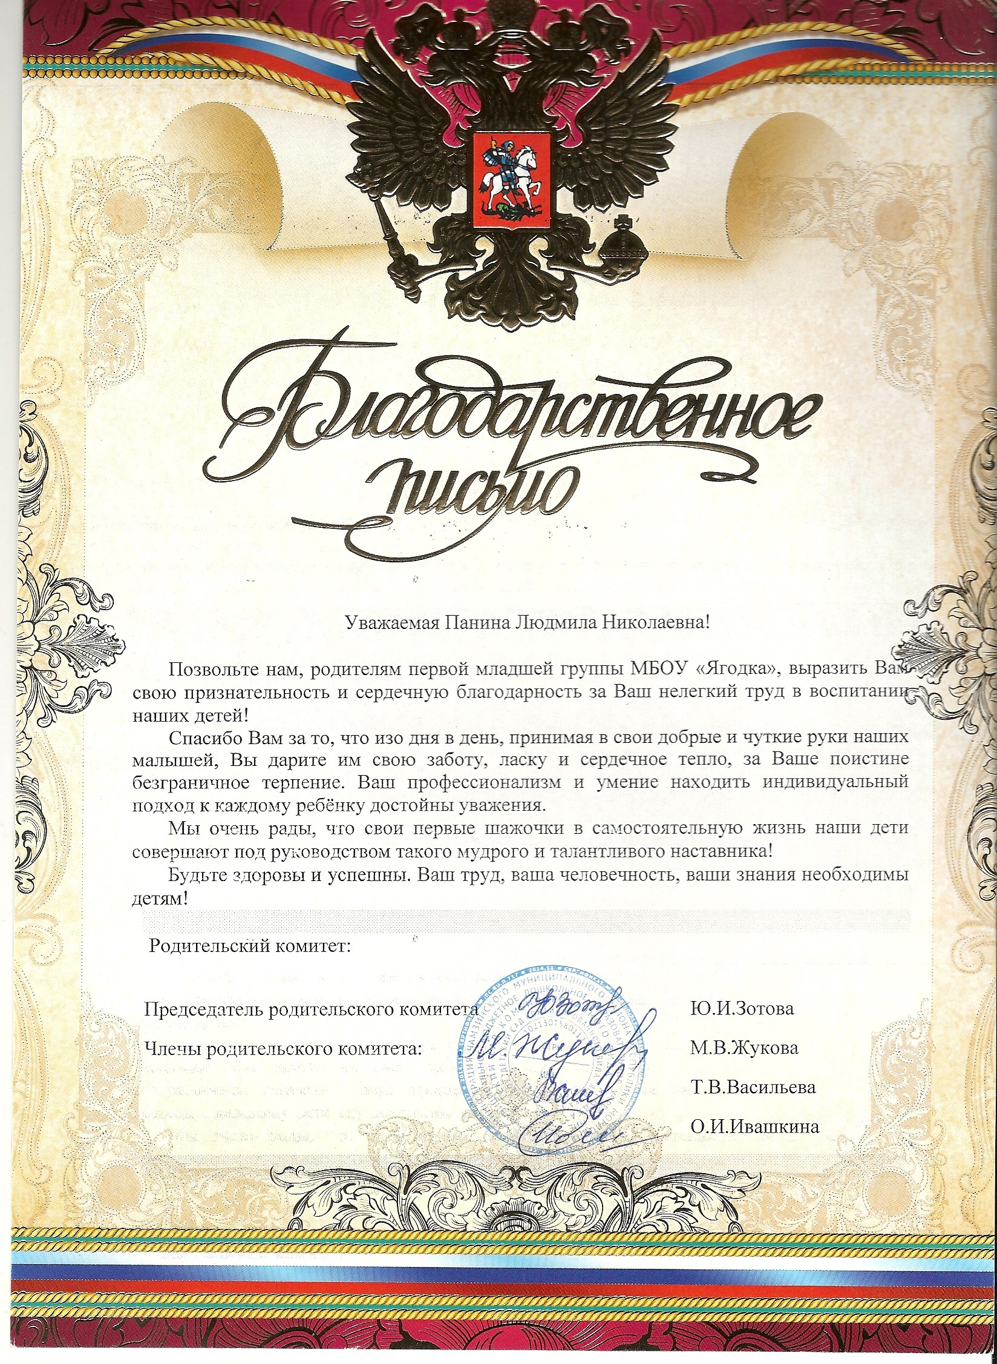

Slide 59
12. ПОВЫШЕНИЕ КВАЛИФИКАЦИИ, ПРОФЕССИОНАЛЬНАЯ ПЕРЕПОДГОТОВКА

Slide 60
